Slide 1
Tiết 28. Ôn bài hát: Tiếng hát bạn bè mình
Tập kẻ khuông nhạc và viết khóa Son

Slide 2

Tiếng hát bạn bè mình
Trong không gian bay bay, một hành tinh thân ái
Một lời mẹ ru con bình yên giấc say.
Một đàn chim tung cánh, đón mây trời hiền lành
Một chồi non thắm xanh lâu bền lá cành.
Bay lên cao lên cao, loài bồ câu trắng tinh
Nghe xôn xao xôn xao tiếng hát bạn bè mình.
Yêu thương nhau bên nhau, loài người tay nắm tay
Cho em thơ tương lai, ngát xanh hành tinh này.

Slide 3
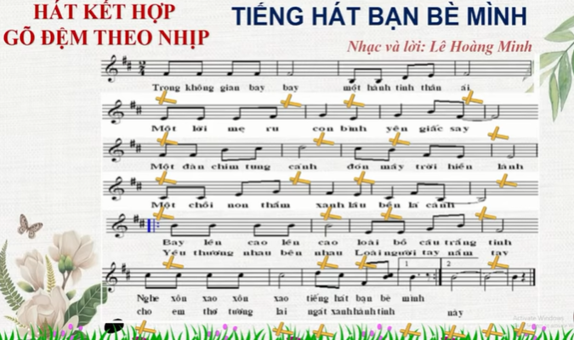

Slide 4
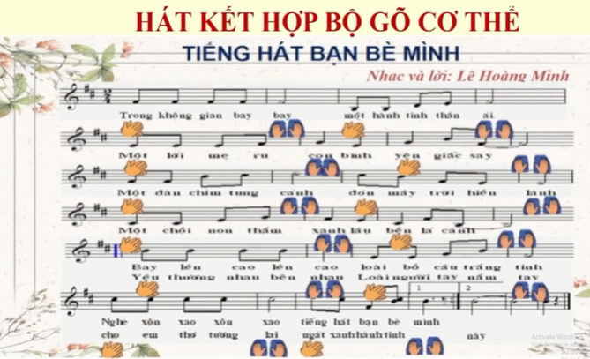

Slide 5
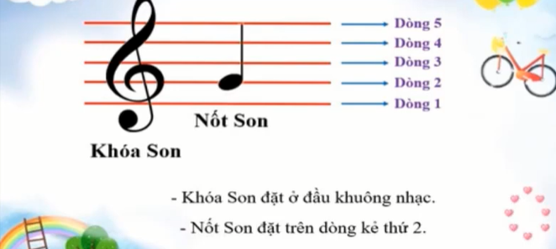
Tập kẻ khuông nhạc và viết khóa son

Slide 6
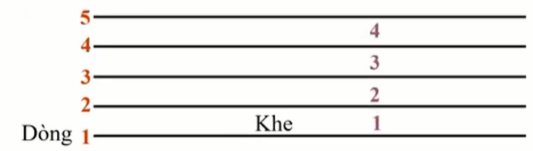
Khuông nhạc

Slide 7
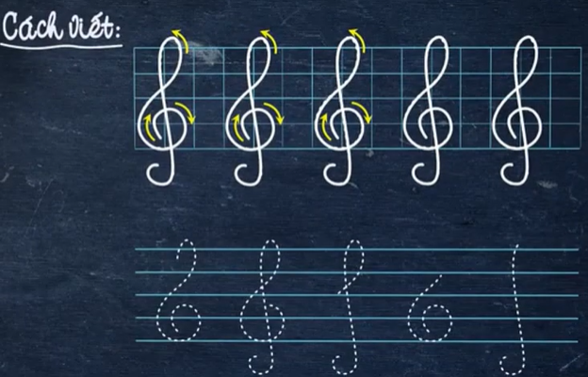

Slide 9
